Slide 1
Agentes Racionais
Introdução à inteligência artificial

Slide 2
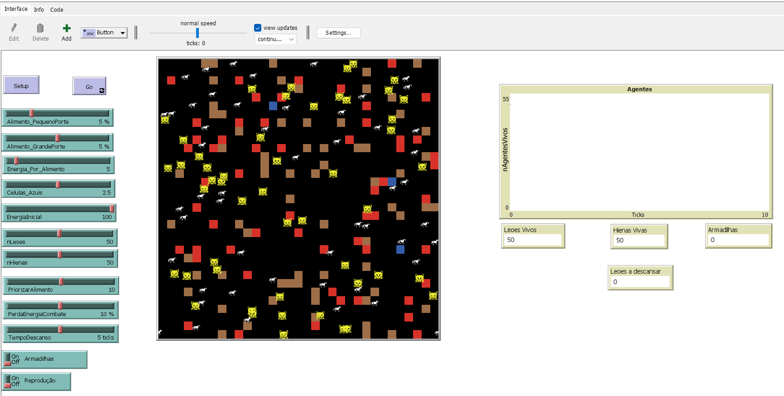

Slide 3
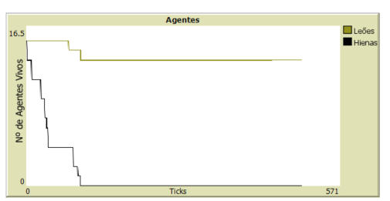
Modelo 1- Influência de quantidade de Agentes Inicial
Nº de Hienas | Nº de Leões | Média do número de ticks
5 | 5 | 305
15 |  | 468
30 |  | 424
5 | 15 | 128
15 |  | 184
30 |  | 242
5 | 30 | 44
15 |  | 83
30 |  | 104

Slide 4
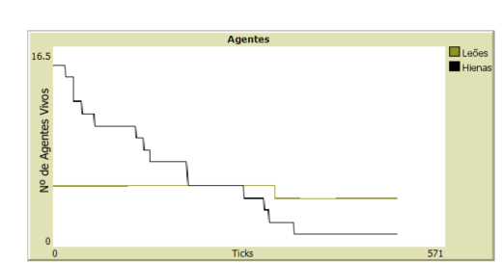
Modelo 2 - Sobrevivência dos agentes alterando o valor da variável Energia_Por_Alimento para 50
Nº de Hienas | Nº de Leões | Média do número de ticks
5 | 5 | 348
15 |  | 485
5 | 15 | 139
15 |  | 200

Slide 5
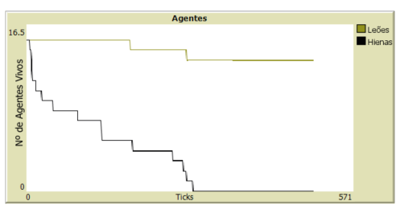
Modelo 3- Influência de Quantidade de Alimento de Pequeno Porte
Nº de Hienas | Nº de Leões | Alimento De Pequeno Porte | Média do número de ticks
15 | 15 | 5 | 165
 |  | 10 | 196
 |  | 15 | 208

Slide 6
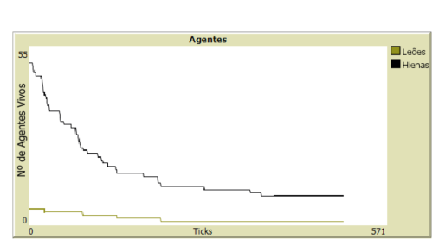
Modelo 4- Influência das Armadilhas nos Leões
Nº de Leões | Armadilhas | Média do número de ticks
5 | Off | 369
10 |  | 499
15 |  | 499
5 | On | 262
10 |  | 462
15 |  | 499

Slide 7
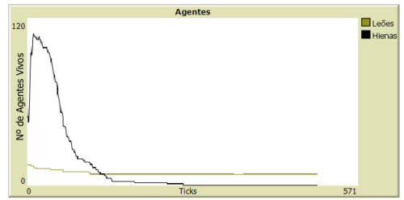
Modelo 5- Influência da Reprodução nos Leões
Nº de Leões | Reprodução | Média do número de ticks
5 | Off | 298
10 |  | 445
15 |  | 479
5 | On | 453
10 |  | 471
15 |  | 499

Slide 8
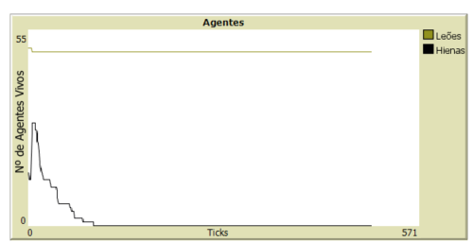
Modelo 6- Influência da Reprodução nas Hienas
Nº de Hienas | Reprodução | Média do número de ticks
5 | On | 77
10 |  | 90
15 |  | 97
5 | Off | 35
10 |  | 39
15 |  | 59

Slide 9
Bruno Martins (2022147149) João Mota (2020151878)

